Slide 1
PROGRAMAÇÃO
OFICINA - ETAPA DIAGNÓSTICO
Horário | Atividade
9h00-10h00 | Abertura da reunião do Conselho Boas vindas e apresentação da pauta
10h00-11h00 | Apresentação sobre Plano de Manejo No contexto de gestão de áreas protegidas: O que é? Para que serve? Qual a importância para a gestão? Concepção do Roteiro Metodológico no SAP
11h00-11h30 | Apresentação da concepção metodológica da Participação Social nos Planos de Manejo Fases e Etapas previstas
11h30-12h30 | Apresentação do Diagnóstico da UC Caracterização da UC Principais temas e sínteses do diagnóstico: Meio Antrópico, Meio Físico, Meio Biótico, Prognóstico
MANHÃ

Slide 2
PROGRAMAÇÃO
OFICINA - ETAPA DIAGNÓSTICO
12h30-14h00 | Almoço
Horário | Atividade
14h00-15h30 | Breve apresentação da dinâmica e organização Discussão em grupos a partir das questões: Quais são e onde estão as ameaças à UC? Quais são e onde estão as potencialidades UC? Como você quer que a UC esteja daqui a 5 anos? Coleta de contribuições
15h30-16h45 | Socialização das contribuições Apresentação do resultado de cada um dos temas por UC
16h45-17h00 | Encerramento Acordo para a realização do 2º encontro
TARDE
Notes:
Juliana

Slide 3
Concepção Metodológica da Participação Social nos Planos de Manejo

Slide 4
DIRETRIZES QUE ORIENTAM A ELABORAÇÃO DA METODOLOGIA
Participação em todos os níveis (interno e externo) e momentos, tendo os espaços dos Conselhos Gestores e das reuniões do grupo de trabalho como fóruns de participação ampliada, para a sociedade civil e técnicos do Sistema Ambiental Paulista.
Oferecimento de orientação, condições e oportunidades aos atores sociais inseridos no território das Unidades de Conservação para contribuírem e fazerem observações aos conteúdos dos Planos de Manejo; a partir de definições claras da forma de acolher e encaminhar os apontamentos realizados.
Garantia de pluralidade e respeito às condições de participação (logística, cognitiva, perceptiva) de grupos mais vulneráveis e de diferentes segmentos setoriais, visando dirimir possíveis assimetrias e democratizar o acesso e a participação durante todo o processo.
Reconhecimento de que os conteúdos que serão apresentados em cada uma das fases e etapas dos Planos de Manejo são passíveis de complementação e contribuições coletadas a partir do processo de participação social.
Esclarecimento sobre os momentos e instâncias de Consulta Pública a que estão sujeitos os Planos de Manejo, em cada um dos quais poderá haver ajustes e/ou alterações em seu conteúdo.
Definição de papéis de todos os envolvidos: Comitê de Integração dos Planos de Manejo, GT de Participação Social, Pontos focais do IF/FF, Pesquisadores, atores sociais.

Slide 5
ETAPAS NA ELABORAÇÃO DOS PLANOS DE MANEJO
Organização e Planejamento
Caracterização
Zoneamento
Programas de Gestão
PROCESSO de aprovação do Plano de Manejo

Slide 6
FASE DE CONSULTA PÚBLICA E DELIBERAÇÃO
Consulta Pública
Processo de consulta e elaboração conjunta do Plano (definição técnica)
CONSEMA – Conselho Estadual do Meio Ambiente (CTBio – Câmara Técnica de Biodiversidade e Plenária)
Deliberação
Comitê de Integração dos Planos de Manejo - (Sistema Ambiental Paulista)
Deliberação
Secretário de Infraestrutura e Meio Ambiente
Deliberação

Slide 7
FASE 1: Participação Social na Elaboração dos Planos de Manejo
Reunião Preparatória
Reunião preparatória
Reunião preparatória
Reuniões Setoriais/ Temáticas
Reuniões Setoriais/ Temáticas
Reuniões Setoriais/ Temáticas
POSSE DOS CONSELHOS
OFICINA
Diagnóstico
OFICINA
Zoneamento
OFICINA
Programas
REUNIÃO
Devolutiva e Manifestação
Processo de Consulta Pública nos Conselhos

Slide 8
CANAIS PARA CONTRIBUIÇÕES AO PLANO DE MANEJO
OFICINA
Diagnóstico
OFICINA
Zoneamento
OFICINA
Programas
Oficinas
Formulário eletrônico
Gestores
Durante o processo de consulta via Conselhos

Slide 9
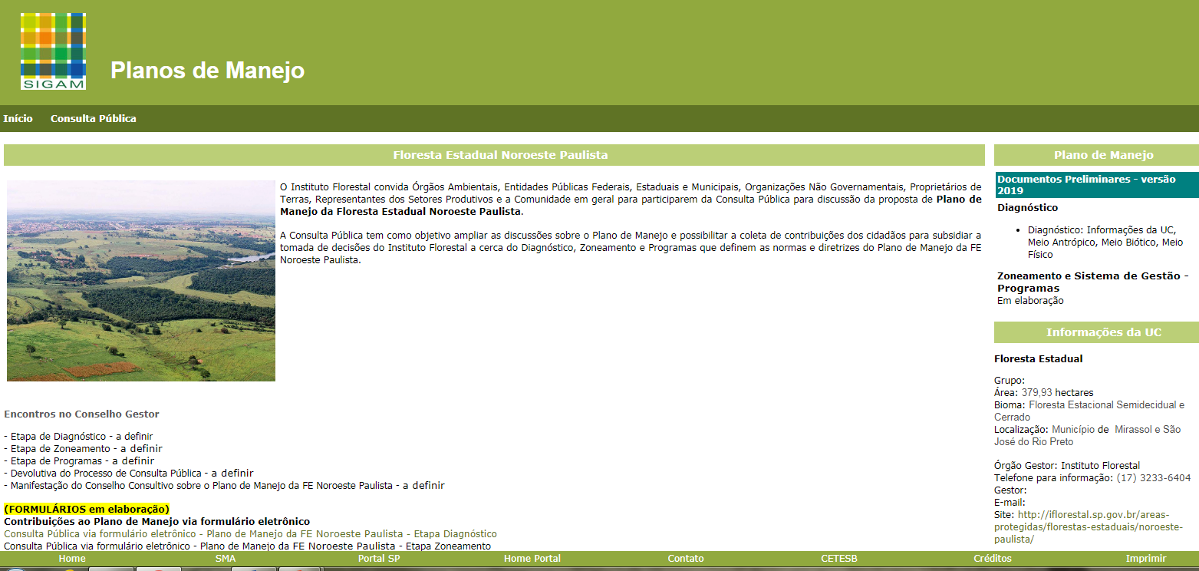
PORTAL PLANOS DE MANEJO
www.ambiente.sp.gov.br/consulta-planosdemanejo

Slide 10
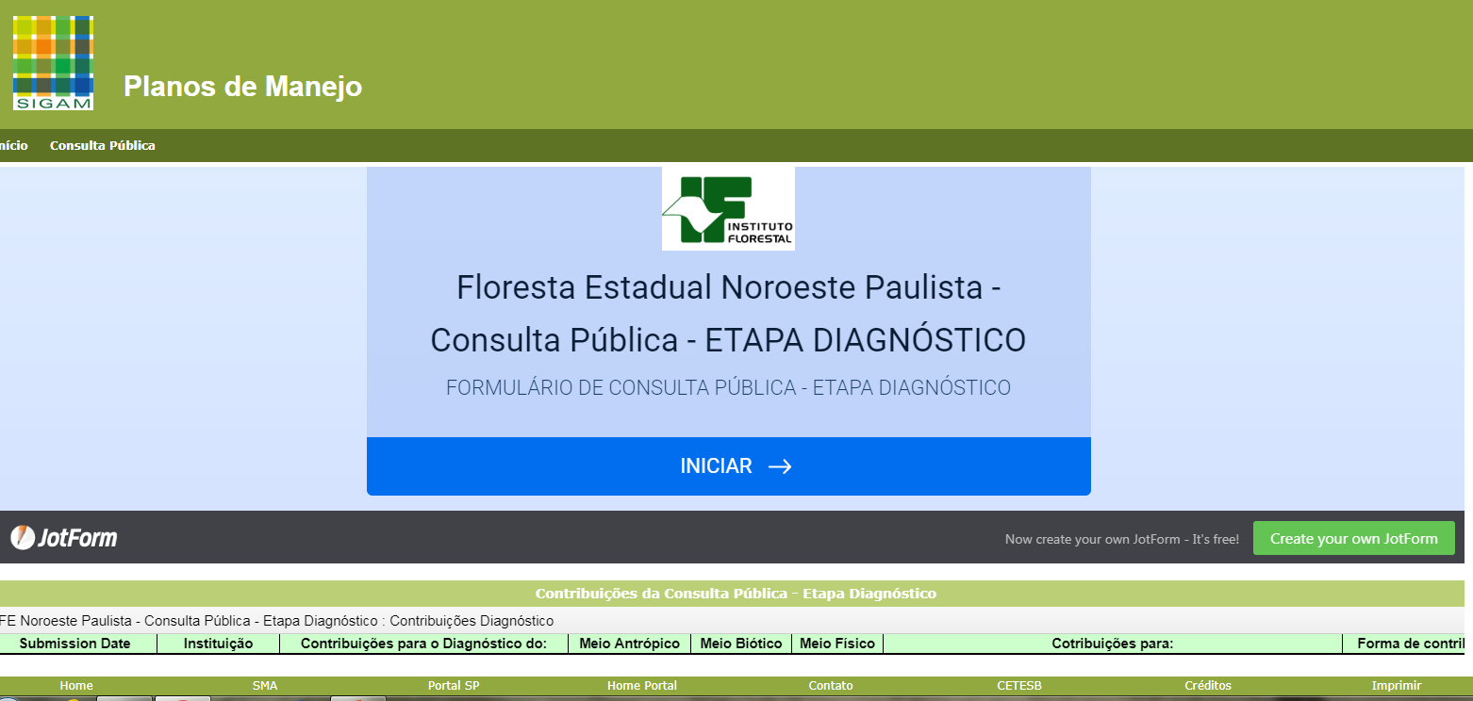
CONSULTA PÚBLICA VIA FORMULÁRIO ELETRÔNICO
www.ambiente.sp.gov.br/consulta-planosdemanejo

Slide 11
ETAPA DIAGNÓSTICO/CARACTERIZAÇÃO
OBJETIVOS:
Compartilhar os resultados do processo de elaboração do Plano de Manejo e possibilitar a coleta de contribuições da sociedade ao diagnóstico da Unidade de Conservação.
PARTICIPAÇÃO E COLETA DE CONTRIBUIÇÕES
Levantamento, no território da UC, identificando:
Ameaças:
Potencialidades:
Perspectivas:
Programas
Devolutiva e Manifestação
Diagnóstico
Zoneamento

Slide 12
ETAPA ZONEAMENTO
OBJETIVOS:
Proporcionar o contato inicial dos participantes com o conteúdo do Zoneamento da UC e possibilitar a coleta de contribuições da sociedade quanto ao desenho das zonas e áreas e quanto às normas contidas no zoneamento.
PARTICIPAÇÃO E COLETA DE CONTRIBUIÇÕES
Contribuições:
Alteração/ Sugestão ao desenho (perímetro) das zonas e áreas
Discordância ou Inserção de Normas ao Zoneamento da UC
Programas
Devolutiva e Manifestação
Diagnóstico
Zoneamento

Slide 13
ETAPA PROGRAMAS
OBJETIVOS:
Compartilhar os problemas da unidade elencados como principais e seus fatores e coletar contribuições para a proposta de as ações e atividades no âmbito dos Programas de Gestão que visem mitiga-los ou reduzi-los.
PARTICIPAÇÃO E COLETA DE CONTRIBUIÇÕES
Em cada um dos Programas de Gestão, propor, a partir dos problemas e fatores relacionados:
Ações
Atividades
Programas
Devolutiva e Manifestação
Diagnóstico
Zoneamento

Slide 14
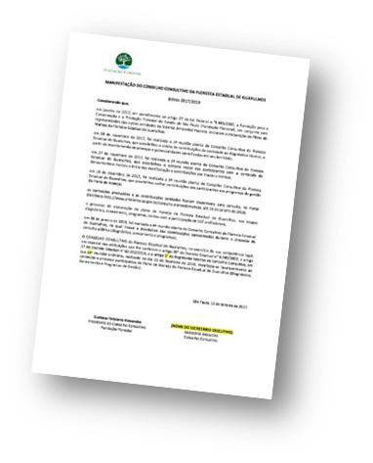
ETAPA DEVOLUTIVA E MANIFESTAÇÃO DO CONSELHO
OBJETIVOS:
Expor os resultados e as justificativas sobre as contribuições colhidas, nas oficinas realizadas no espaço do Conselho e nos formulários eletrônicos e possibilitar a Manifestação do Conselho sobre o documento preliminar do Plano de Manejo da UC.
MANIFESTAÇÃO DO CONSELHO:
Destinada a apontar o posicionamento do Conselho ao documento preliminar do Plano de Manejo (favorável ou desfavorável), além de apontar possíveis pontos de divergência em relação aos resultados sobre as contribuições colhidas ao longo do processo.
Programas
Devolutiva e Manifestação
Diagnóstico
Zoneamento

Slide 15
FASES DE CONSULTA PÚBLICA E DELIBERAÇÃO
Coleta de contribuições no Conselho e online
Processamento pelo órgão gestor
(FF e IF)
Validação das alterações pelo Comitê de Planos de Manejo
Análise e parecer CTBio
Entrega de documentação
(Plano + Relatório) ao CONSEMA
Devolutiva e manifestação do Conselho
Plenária CONSEMA

Slide 16
Dinâmica
Etapa Diagnóstico
Coleta de contribuições

Slide 17
ETAPA DIAGNÓSTICO – DINÂMICA
Organização do espaço
1
2
mapa
mapa
mediador
Mural com mapas do diagnóstico com pesquisadores temáticos

Slide 18
ETAPA DIAGNÓSTICO – DINÂMICA
Rodadas – 30 minutos
Passo 1 - Reconhecimento do mapa (5’)
Passo 2 – Pergunta orientadora
Passo 3 – Respostas registradas e localizadas no mapa (10’)
Passo 4 – Interações e complementações (10’)
Passo 5 - Síntese das contribuições (5’)
Passo 6 - Troca de mesa (indicada pelo facilitador).
Quais são e onde estão as ameaças à UC?
Quais são e onde estão as potencialidades da UC?

Slide 19
ETAPA DIAGNÓSTICO – DINÂMICA
Quais são suas expectativas para as UC nos próximos cinco anos?

